Slide 1
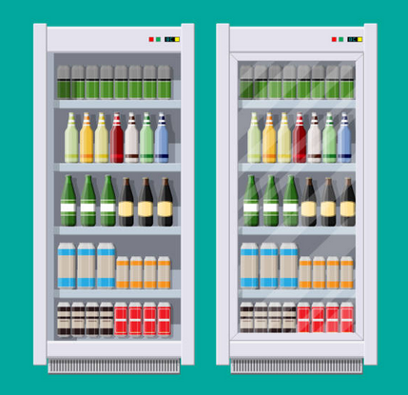
Die Effizienzklasse Ihres Getränkekühlers ist wesentlich für den Energieverbrauch!
Achten Sie beim Kauf oder beim Aushandeln mit Ihrem Getränkehändler auf eine möglichst effiziente Energieklasse des Getränkekühlers. Die verschiedenen Klassen machen sich in den Energiekosten bemerkbar. Wir veranschaulichen die Unterschiede am folgenden Beispiel.
Beispielrechnung für Gewerbestrom
B
D
Energieeffizienzklasse B:
317 kWh/Jahr
Energiekosten: 317 kWh/Jahr x 23,23 ct/kWh x 8 Jahre
= 589 €
Energieeffizienzklasse D:
795 kWh/Jahr
Energiekosten: 795 kWh/Jahre x 23,23 ct/kWh x 8 Jahre
= 1.477 €
Es können 888 € über die Lebensdauer von 8 Jahren allein durch die Energieklasse eingespart werden!
Annahme: 384 Liter
Strompreis 23,23 ct/kWh*
Lebensdauer: 8 Jahre
*durchschnittlicher Strompreis für Gewerbekunden in 2021 (Quelle: Statista 2022)

Slide 2
Die Anzahl an im Einsatz befindlichen Geräten macht viel aus!
Oft werden schnell zusätzliche Getränkekühler angeschafft. Trotzdem muss nicht nur der Anschaffungspreis Beachtung finden, sondern auch der zusätzliche Energiebedarf über die Betriebsdauer. Daher sollte vorab genau geprüft werden, ob die Aufstellung eines weiteren Gerätes wirklich notwendig ist. Das folgende Beispiel gibt einen Überblick über die Mehrkosten.
Über eine Lebensdauer von 8 Jahren kann hier eine Zusatzbelastung von 589 € für den Betrieb des Gerätes entstehen.
Annahme: 384 Liter
317 kWh/Jahr
Strompreis 23,23 ct/kWh*
Lebensdauer: 8 Jahre
*durchschnittlicher Strompreis für Gewerbekunden in 2021 (Quelle: Statista 2022)

Slide 3
Erläuterung zur Grafik: Es befinden sich mehrere Kühlgeräte nebeneinander in einem Shop (z.B. Kiosk) und sind nicht in der Nähe von Fenstern, Heizungen und Türen platziert. Die Shop-Beleuchtung wird so dargestellt, dass sie die Inhalte des Kühlschranks gut präsentieren.
BETRIEB und WARTUNG
Verstopfte Tauwasserrinnen können den Verdampfer vereisen! Auch hier hilft eine regelmäßige Reinigung.
Je kälter die Eingangstemperatur der hinzugestellten Waren im Kühlgerät sind, desto weniger Wärme muss entzogen werden!
Optimale Anordnung der Waren beachten! Anordnung innerhalb von gekennzeichneten Flächen. Nicht an Luftansaug- oder Luftaustrittsgitter positionieren.
Kurze Öffnungszeiten der Türen minimieren den Kälteverlust!
Zeitschaltuhren nutzen! Getränke wie z.B. Softdrinks müssen zu Schließzeiten des Geschäfts nicht gekühlt werden.
Blockierte Ansauggitter stören die Kaltluftzirkulation! Daher regelmäßig reinigen.

